Slide 1
1. Elektrický náboj a jeho vlastnosti
Historické poznámky
starověké Řecko – jantar, který třeme, přitahuje stébla slámy; pozoroval Thales Milétský (mj. Thaletova věta)
elektron = jantar (řecky), slovo elektřina je odvozené od jantaru
oheň svatého Eliáše – akustický i optický jev způsobený vybitím statické elektřiny na hrotech, vrcholcích stromů, stožárů lodí, apod. Projevuje se modrým světélkováním objektu a může připravit cestu pro úder blesku.
české země v 18. – 19. stol.: mluno a dralo
zánik vzducholodi Hindenburg (1937): plněná H₂, statická elektřina způsobila jiskru a následný požár (z 97 osob na palubě při této katastrofě zahynulo 13 pasažérů a 22 členů posádky)

Slide 2
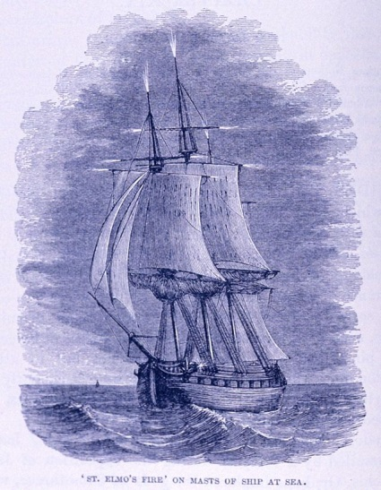
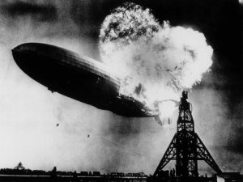
1. Elektrický náboj a jeho vlastnosti

Slide 3
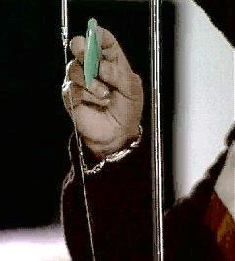
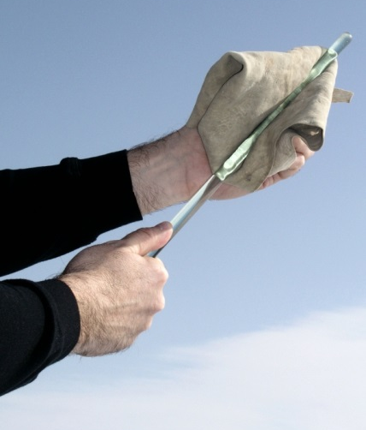
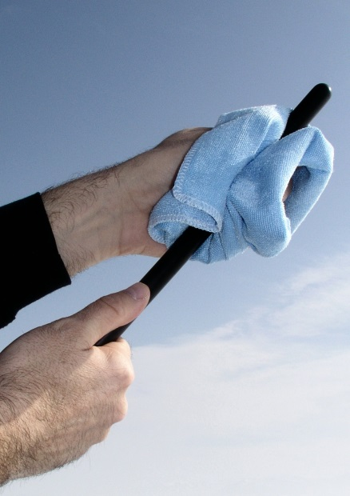
1. Elektrický náboj a jeho vlastnosti
Experimenty
hřeben třený o vlasy odkloní pramínek vody
skleněná tyč třená hedvábím se nabíjí kladně (elektrony přejdou ze skla do látky
novodurová tyč třená kožešinou se nabíjí záporně (elektrony přejdou z látky na tyč)

Slide 4
1. Elektrický náboj a jeho vlastnosti
Projevy elektrostatiky
elektrostatika = náboj v klidu
pozorujeme vzájemné přitahování a odpuzování předmětů
existují 2 druhy el. náboje – kladný a záporný
definoval Benjamin Franklin (1706 – 1790), vynálezce bleskosvodu, zakladatel první americké univerzity a šachových kroužků, státník, diplomat
Václav Prokop Diviš (1698 – 1765), jako první vynalezl bleskosvod, kněz
chůze po koberci – výboj po dotyku kliky
auta – zemnící pásek; letadla, helikoptéry – nutno po přistání uzemnit
usazování prachu na monitorech nebo TV

Slide 5
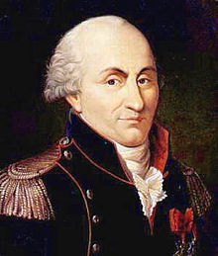
1. Elektrický náboj a jeho vlastnosti
elektrický náboj – Q jednotka: [Q] = 1 C (coulomb)
Definice: 1 coulomb je náboj, který je přenesen proudem 1 A během 1 s
$$Q=I∙t$$
Pojmenování jednotky dle Charlese-Augustina de Coulomba (1736 – 1806).
zakladatel elektrostatiky (Coulombův zákon);
potomek zámožné šlechtické rodiny, 1800 povolán Napoleonem na Pařížskou univerzitu

Slide 6
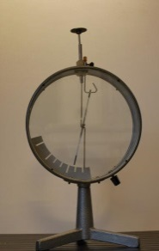
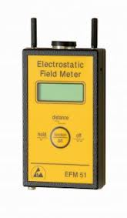
1. Elektrický náboj a jeho vlastnosti
Měření el. náboje
elektroskop – pouze kvalitativně, nelze měřit typ náboje nebo jeho přesnou velikost
elektrometr – se stupnicí nebo digitální, lze určit velikost i typ náboje

Slide 7
1. Elektrický náboj a jeho vlastnosti
Dělitelnost el. náboje – el. náboj lze dělit, přenášet z jednoho tělesa na druhé
Rozdělení látek
vodiče: náboj se přemisťuje snadno
izolanty: špatný přenos náboje
Lidské tělo - vodič
-
-
-
-
-
-
Elementární elektrický náboj – e
nejmenší elektrický náboj, který nelze dále dělit, kvarky (jejich náboje) ale počítají s hodnotami $\frac{1}{3}e$
$$e=1,602 ∙10^{−19} C$$
kvantování el. náboje – může existovat náboj $3e, 2e$ apod., ale nemůže existovat náboj $3,75 e$

Slide 8
1. Elektrický náboj a jeho vlastnosti
Částice v atomu
elektron – nese záporný náboj; objeven 1897, nachází se v atomovém obalu
proton – nese kladný náboj; 1836 krát těžší než elektron; objeven 1918, nachází se v jádře atomu
neutron – bez náboje; 1839 krát těžší než elektron; objeven 1932, nachází se v jádře atomu
Těleso se jeví navenek jako elektricky neutrální.
Zákon zachování el. náboje:
Celkový el. náboj izolované soustavy těles vzájemně elektrovaných těles zůstává konstantní.
Velikost náboje 1 C
Elektrostatická síla je vůči gravitační síle mezi 2 elektrony ${10}^{21}$ krát větší.
1 coulomb je tedy velmi velký náboj.
Zelektrovaná tělesa mají náboj řádově $nC, μC$
Jak zelektrovat těleso:
třením
zářením – Zn plech osvícený UV světlem se nabije kladně (Einstein – fotoel.jev, Nobelova cena)
zdrojem napětí – lze nabít např. kondenzátor
srážky částic (polární záře)

Slide 9
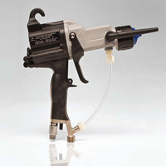
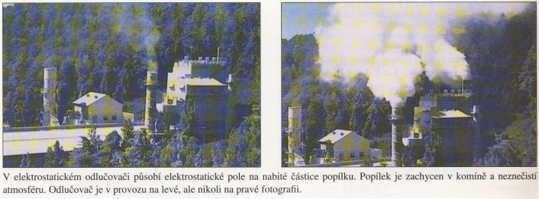
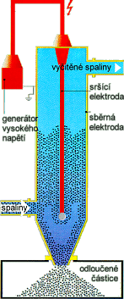
1. Elektrický náboj a jeho vlastnosti
Elektrostatika v praxi:
elektrostatické nanášení barev
odlučovače popílku v komínech

Slide 10
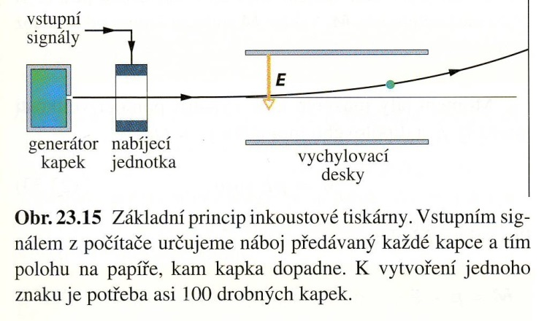
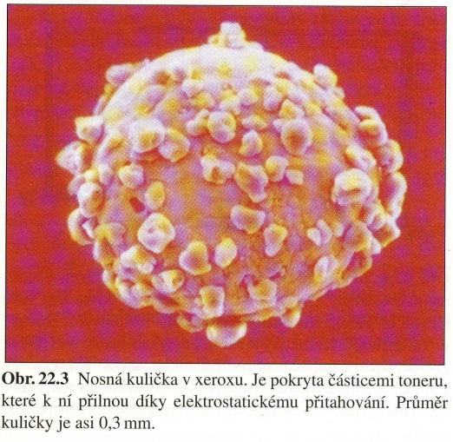
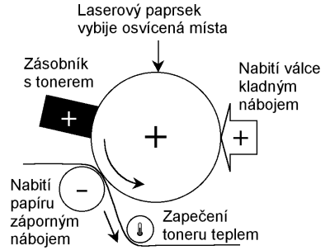
1. Elektrický náboj a jeho vlastnosti
Elektrostatika v praxi:
inkoustové tiskárny
kopírky, laserové tiskárny – nosné kuličky o průměru 0,3 mm se díky elektrostatickému přitahování pokryjí barvou v prášku (tonerem); UV světlo (kopírky) nebo laser (tiskárny) vybije osvícená místa, toner se zachytí pouze na nabitých oblastech papíru. Nakonec se prášek tepelně do papíru zapeče.
Xerografie – vytváření kopií elektrostatickým způsobem (xero = suchý, grafo = psaní), první kopie 1938.

